Slide 1
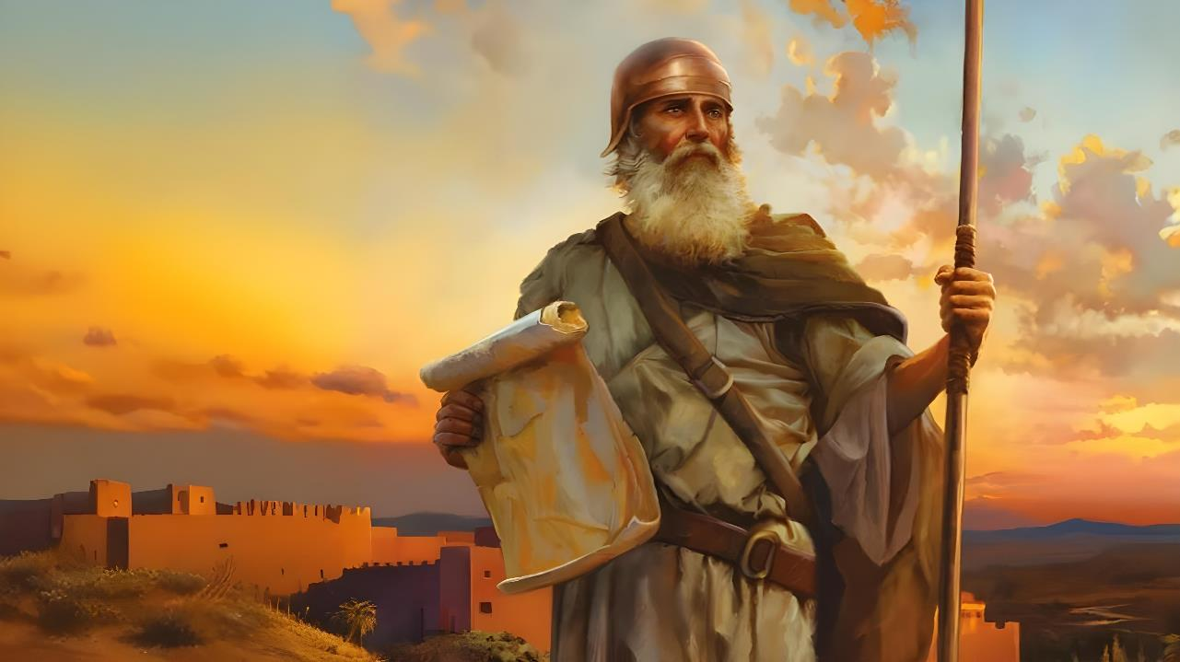

MAHARĩRIA MA ũHOTANI
Lesoni 1 ya Oktoba 4, 2025

Slide 2
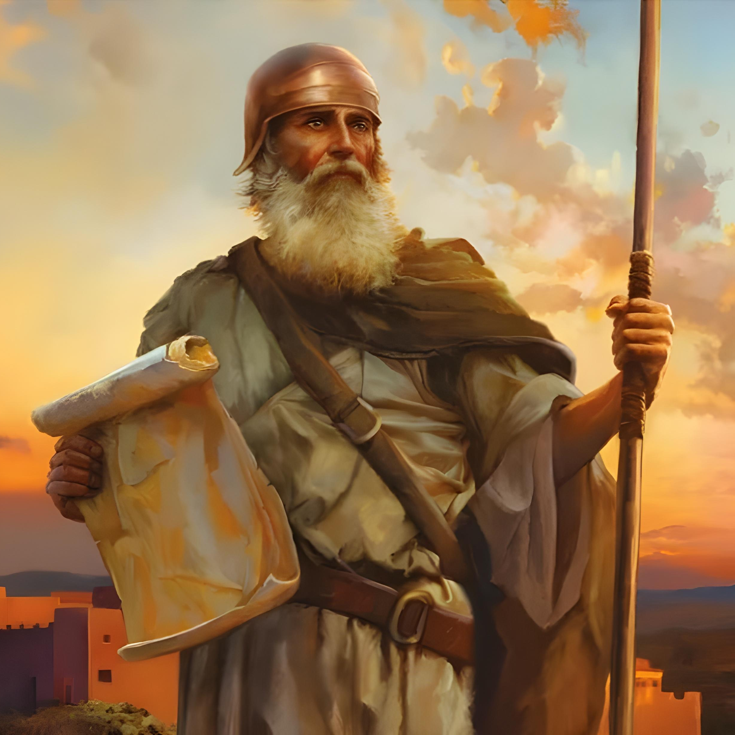
“Gĩa na hinya na ũũmĩrĩrie mũno. Menyagĩrĩra gwathĩkagĩra watho wothe ũrĩa ndungata yakwa Musa aagwathire wĩkage; ndũkanagarũrũke na mwena wa ũrĩo kana wa ũmotho ũũtige, nĩgeetha ũgĩĩage na ũhootani kũrĩa guothe ũrĩthiiaga”
Joshua 1:7, NKJV

Slide 3

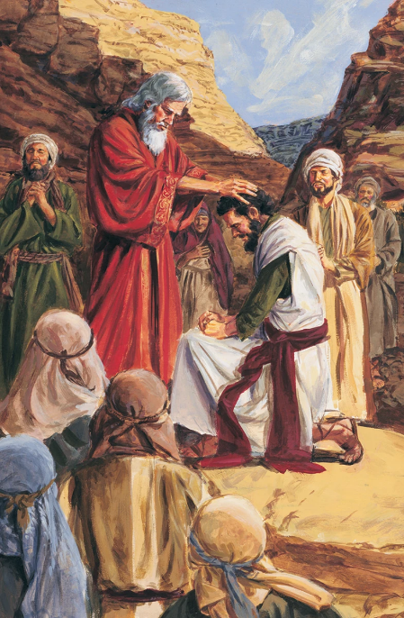
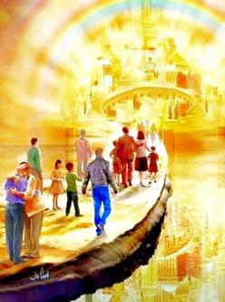


Thutha wa mĩaka 40 ya kũrũra, rũciaro rwerũ nĩ rweyũkĩrĩirie, na ihinda rĩgakinya rĩa gũtharĩkĩra Bũrũri wa Kĩranĩro. Musa nĩ akuĩte, na mũtongoria mwerũ agathuurwo nĩ Ngai wa wĩra ũcio: Joshua.
Mbere ya kũingĩra itharĩkĩra, erĩ o mũtongoria mwerũ na rũciaro rũu magĩtwo nĩguo magĩe na mwĩhoko mũkinyanĩru na Ngai.
Ta rũciaro rũrĩa rũrĩ ho (ithuuĩ) tũrũgamĩte mũhaaka-inĩ wa Kanani ya igũrũ, rĩtana rĩtheru no rĩrahũra ngengere na hinya mũnene: “Gĩa na hinya na ũũmĩrĩrie mũno” (Josh. 1:7).
Ũtarĩrĩria (Joshua 1:1-3):
  Musa na Joshua
  Mũhanĩre wa ibuku
Ũtungata wa Joshua (Joshua 1:4-9):
  Kũgaya ciĩranĩro
  Hinya na ũcamba
  Ũhotani wa ũtungati-inĩ

Slide 4
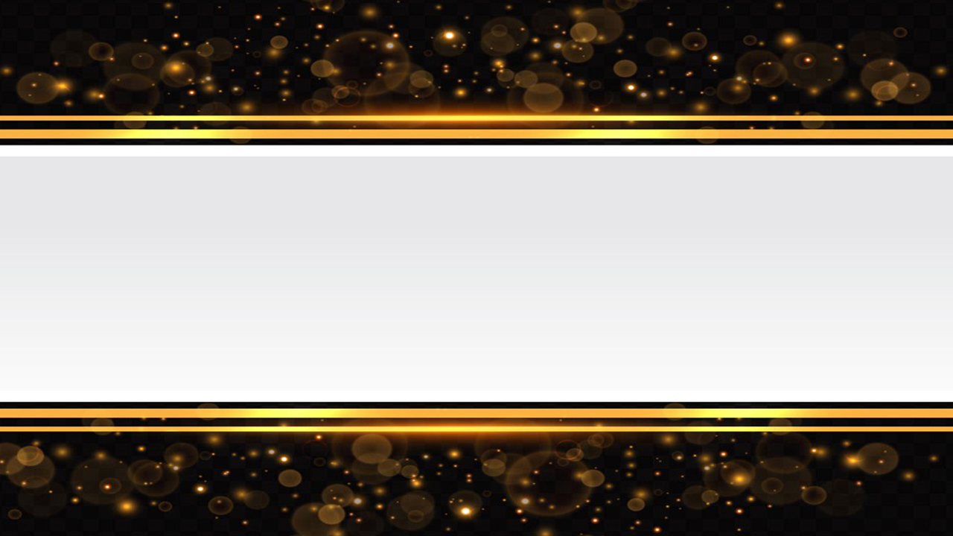
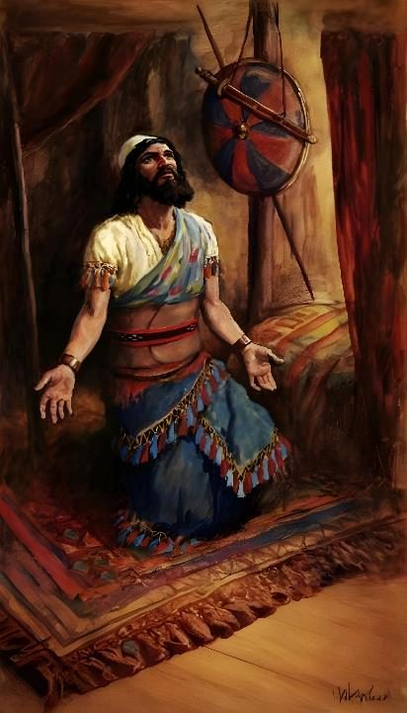
ŨTARĨRIA
(JOSHUA 1:1-3)

Slide 5







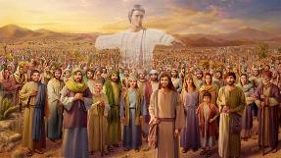
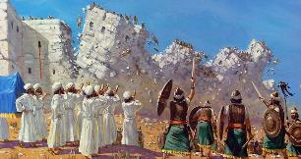








MUSA NA JOSHUA
Ngai akĩmoimĩrĩra
(Thaa. 3:2-4; Josh. 5:13-14)
Makĩrwo marute iratũ ciao
(Thaa. 3:5 ; Josh. 5:15)
Ngai akĩmerĩra gũkoragwo hamwe nao (Thaa. 3:12; Josh. 1:5)
Makĩrĩa iruga rĩa Bathaka
(Thaa. 12:21-23; Josh. 5:10)
Mahĩtũkĩire rũũĩ thĩiniĩ ta thĩ nyũmũ
(Thaa. 14:21-22; Josh. 3:14-17)
Mokĩte na Mana, hĩndĩ ĩngĩ magĩthira (Thaa . 16:4-5, 31; Josh. 5:11-12)
Matũmire athigani magathigane bũrũri
(Nda. 13:1-3; Josh. 2:1)
“Na rĩrĩ, thuutha wa gĩkuũ kĩa Musa ndungata ya Ngai, Jehova akĩĩra Joshua mũrũ wa Nuni, ũrĩa watungatagĩra Musa, atĩrĩ” (Joshua 1:1)
Gĩcunjĩ kĩa mbere kĩa Joshua, Musa agwetagwo maita ikumi na rĩmwe, narĩo rĩtwa rĩake rĩkonekana rĩgĩcokera thĩiniĩ wa ibuku rĩothe.
Nĩ kũrĩ mohananu maingĩ kũrĩ atongoria aya eerĩ:
Ona gũtuĩka gĩcunjĩ kĩa mbere kĩaragĩrĩria ũtiganĩri wa atongoria anene a Aisiraeli, hatirĩ ona ũmwe wao erĩ arĩ we mwarĩrĩrio mũnene wa ibuku rĩrĩ. ũrĩa wa bata mũno nĩ Ngai We Mwene, ũrĩa ciugo Ciake irahumbũria ibuku, na ũtongoria Wake ũkarĩiyũra. Gũtirĩ nganja nũũ warĩ mũtongoria wa ma wa Aisiraeli.

Slide 6
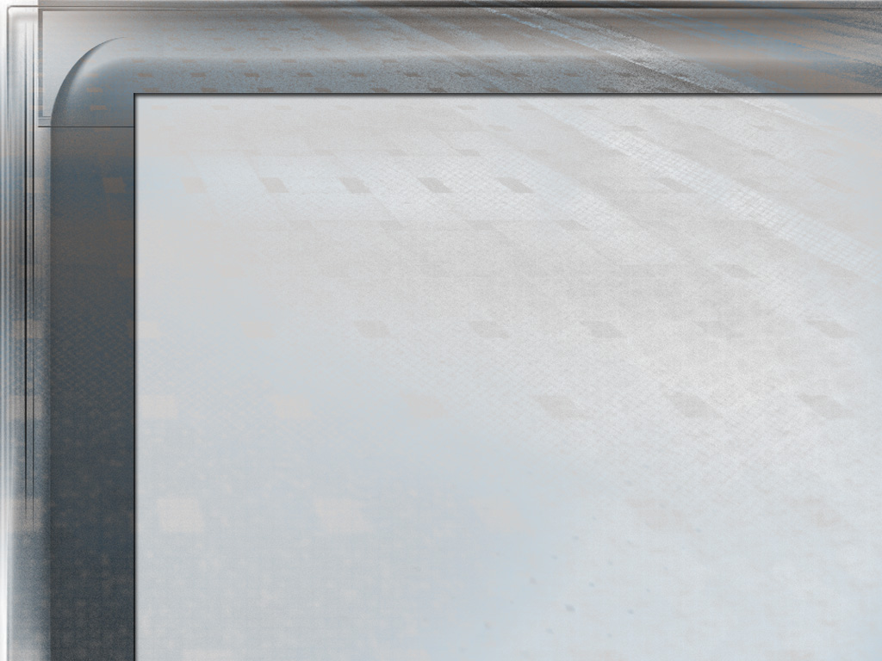
“Joshua rĩu nĩwe warĩ mũtongoria mwĩtĩkĩrĩku wa Aisiraeli. Amenyekete ta njamba ya mbaara, na iheeo na ũũgĩ wake ciarĩ cia goro ihinda-inĩ rĩrĩ rĩa historia ya andũ ake. Na ũcamba, mũrũgamo, na kũmĩrĩria, gũkorwo ho, ũtarĩ ungumania, ũteyendete, rĩrĩa aratangĩkĩra arĩa athĩtwo athaitĩre, na makĩria moothe, agĩkĩrwo hinya nĩ nĩ wĩtĩkio wĩ muoyo thĩiniĩ wa Ngai—ucio nĩguo warĩ mũtugo wa mũndũ ũrĩa wathũrĩtwo na ũngai atongorie mbũtũ cia Aisiraeli rĩrĩa maingĩraga Bũrũri wa Kĩranĩro. Rĩrĩa marĩ werũ-inĩ akoragwo arĩ ta mũtũmĩki mũnene kũrĩ Musa, na ũhoreru wake, wĩhokeku ũrarĩ wa gwĩtua, mũrũgamo wake rĩrĩa arĩa angĩ othe menyenyio, na ũrũmu wake kũnyitĩrĩra ma gatagatĩ-inĩ ka ũgwati, nĩ onanĩtie ũira wa wagĩrĩru wake wa gũtuĩka mũtongoria thutha wa Musa, ona atarĩ aretwo oe itemi rĩu nĩ mũgambo wa Ngai.”
EGW (Patriarchs and Prophets, p. 481)

Slide 7

MŨHIANĨRE WA IBUKU RĨRĨ
“Musa ndungata yakwa nĩakuĩte. Na rĩrĩ, wee na andũ aya othe, mwĩhaarĩriei kũringa Rũũĩ rwa Jorodani mũtoonye bũrũri ũrĩa ngũmũhe, o ũcio ngũhe andũ a Isiraeli” (Joshua 1:2)
Ibuku rĩa Joshua rĩonanagia gũkinyanĩra kwa ciĩranĩro iria Ngai arĩte kĩrĩkanĩro na Aisiraeli rĩrĩa amarutaga Misiri, amahe Kanaani. Ciĩ hamwe ũtarĩria (gĩcunjĩ kĩa 1) na ibuku rĩo rĩene rĩgayanĩtio icunjĩ inya ciĩrũgamĩtie:
KŨRINGA gũthiĩ Kanaani
Joshua 1:1-9
Joshua 1:1-5:12
KWĨGWATĨRA Kanaani
Joshua 1:10-11
Joshua 5:13-12:24
KŨGAYA bũrũri
Joshua 1:12-15
Joshua 13:1-21:45
ŨTUNGATA kũhtũkĩra wathĩkĩri wa watho
Joshua 1:16-18
Joshua 22:1-24:33

Slide 8
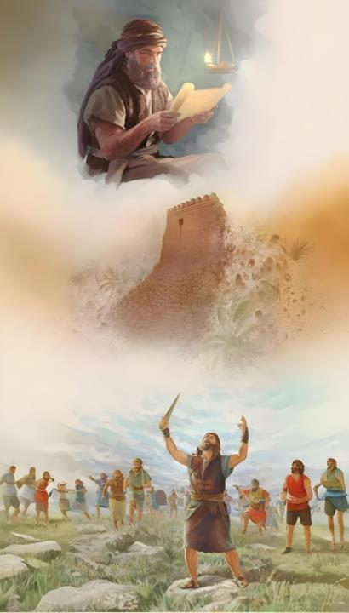
ŨMĨCENI WA JOSHUA
(JOSHUA 1:4-9)

Slide 9

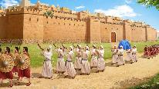
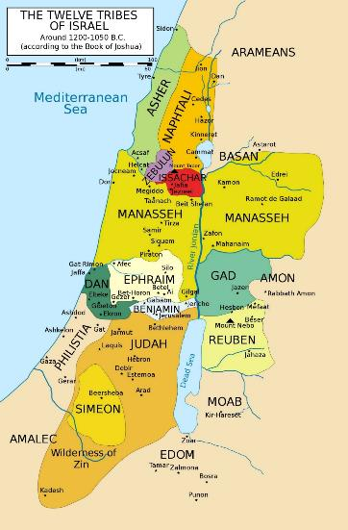
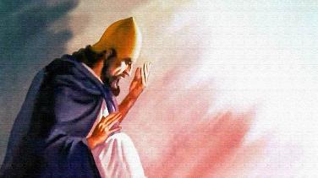
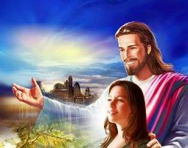
KŨGAYA CIĨRANĨRO ICI
“Na rĩrĩ, handũ o hothe harĩa mũgaakinya na makinya manyu nĩngamũhe, o ta ũrĩa ndeerire Musa” (Joshua 1:3)
Thĩiniĩ wa Joshua 1:3, Ngai araria thĩiniĩ na kĩũnabii wa ihinda rĩu. Araria igũrũ rĩa Kanani ta ĩrĩkĩtie kũheeo Aisiraeli. ũũ nĩ kuga atĩ Ngai nĩ ũmĩrĩria mũkinyanĩru ũhotani thĩiniĩ wa tharĩkĩro ciao.
EUPHRATES
Na o rĩngĩ akĩmaririkania igũrũ rĩa ũnyihu ũrĩa tharĩkĩro iyo ũngĩakinyirie (Josh. 1:4): karũhari karĩa ge gatagatĩ ka Rũũĩ rwa Jorodani (irathĩro) na Iriiya rĩa Mediteraneanu (ithũĩro), kuuma werũ-inĩ (itherero) onginya Rũũĩ rwa Efarata (rũgũrũ).
MEDITERRANEAN
JORDAN
Agĩcoka akĩhũgũkĩra Joshua akĩmũmĩrĩria atĩ angĩkorwo nĩegũkorwo na hinya na ũcamba, gũtire o na ũmwe ũkamwĩtiria (Josh. 1:5-6).
No ũhotani ndwarĩ moko-inĩ ma kĩyo kĩa Joshua we mwen, no nĩ thĩiniĩ wa gũkorwo ho kwa Ngai. Akĩmũmĩrĩria, o ũrĩa omagĩrĩria o ũmwe witũ : “Ngũkorwo hamwe nawe" (Josh. 1:5; Mt. 28:20).
DESERT

Slide 10

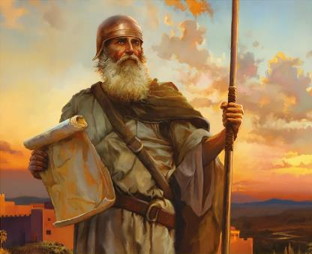
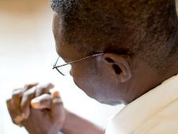
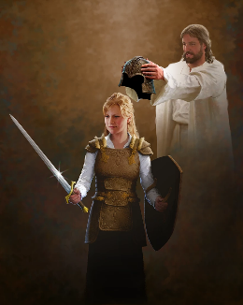
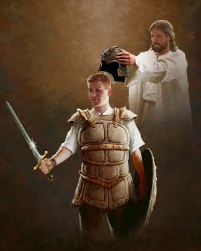
HINYA NA ŨCAMBA
“Githĩ ti-niĩ ngwathĩte? Wee gĩa o na hinya na ũũmĩrĩrie. Ndũkanetigĩre o na kana; ũũrwo nĩ hinya, nĩgũkorwo Jehova Ngai waku arĩ hamwe nawe kũrĩa guothe ũrĩthiiaga.” (Joshua 1:9)
Mbere ya kũria Joshua hinya na ũcamba thĩiniĩ wa mbara (Josh. 1:9), Ngai amũririe hinya na ũcamba wa gũtĩĩya Watho (Josh. 1:7).
ũyũ noguo cira ũrĩa twĩnaguo ũmũthĩ. Ngai aratũria twĩkĩre kĩo tũnyite Watho Wake (Kũg. 14:12). Tũrabatara ũcamba mũingĩ mwena-inĩ witũ.
Ha itemi Rĩake, Amũheire kĩrĩko atĩ “ndĩkoragwo nawe o kũrĩa guothe wathiĩ” (Josh. 1:9), agĩtũteithia kũrũwa mbara ĩrĩa tũkoragwo thĩiniĩ. Ti wa mwĩrĩ, no “na aathani, na mothamaki, na maahinya ma gũkũ thĩ ĩno ĩrĩ nduma, o na mbũtũ cia maroho mooru marĩ kũrĩa igũrũ” (Aef. 6:12). Nĩguo tũhote ũndũ ũyũ, nĩ atũhete matharaita marĩa magĩrĩire (Aef. 6:13-17).
Hingũro cia ũhotani nĩ kwĩhoka Ngai kũna. Nĩguo twĩke ũguo, twagĩrĩirwo kũmwarĩria We kaingĩ o mũthenya (Aef. 6:18).

Slide 11


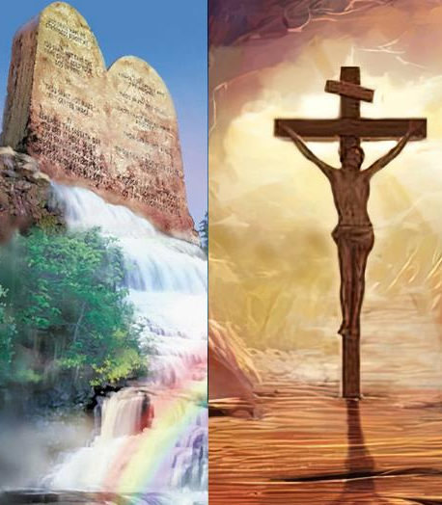
ŨHOTANI WA ŨTŨMWO
“Ciugo cia Ibuku rĩĩrĩ rĩa Watho itikanatige kwario nĩ kanua gaku; no wĩcũũranagie ũhoro warĩo mũthenya na ũtukũ, nĩgeetha ũmenyagĩrĩre gwĩka maũndũ marĩa mothe maandĩkĩtwo thĩinĩ warĩo. Hĩndĩ ĩyo nĩ ũkaagaacĩra, na ũgĩe na ũhootani.” (Joshua 1:8)
Ũhotani na mworotererie na mwonere wa ũngai ndũngĩnyitanĩra na ũhotano wĩna mworotererio na mwonere wa ũmũndũ.
Ũhotani wa naihenya thĩ-inĩ tũrĩ no wonekire tu na harĩ na kũna kwa watho mũtheru na mawatho wa ũmũndũ, no ũhotani wa ma na wa tene tene ndũngĩhoteka (Josh. 1:8).
No tũgĩe na ũhotani tũngĩrũmĩrĩra mĩrũgamo na thogora ũrĩa ũhetwo Watho wa Ngai. No nĩngĩ ũhonokio ũyũ ti wĩra wa ciĩko?
Gũtire ona hanini. Wĩtĩkio na watho itikoragwo cikĩnyitanĩra hamwe, tiga tu o gũkinyanĩrithania (Aro. 3:31). Rĩrĩa tũraria igũrũ rĩa Watho, twaragĩrĩria njĩra ĩrĩa twagĩrĩirwo nĩ gũikara nayo, no ti ũrĩa tũhonoketio. ũrata witũ na Ngai wambararagio thĩiniĩ wa gwathĩkĩra gwĩtũ kwa wendi Wake

Slide 12

“Mũkristũ hĩndĩ ciothe akoragwo na mũteithia wĩ hinya thĩiniĩ wa Mwathani. Njĩra iria Mwathani ateithanagia nacio no twage gũcimenya; no ũũ nĩ tũũĩ: Ndangĩrekereria arĩa maigaga mwĩhoko wao harĩ We. Na korwo Akristũ no mamenye nĩ maita maigana anathĩrĩra njĩra ciao, niguo wendi wa thũ igũrũ rĩao ndũkahinge, matingĩtubaga magĩthiĩ makĩng’ung’uraga. Wĩtĩkio wao wagĩrĩirwo gũikara o he Ngai, na gũtingĩkorwo igerio rĩngĩkorwo na hinya wa kũmenyenyia. Mangĩmũtambũra We ta ũũgĩ wao na ũteithie wĩ hakuhĩ, na ahĩtũkie kĩu endaga kĩrute wĩra kũmahĩtũkĩra.”
EGW (Prophets and Kings, p. 576)

